Slide 1
ELECTRONIC PIANO
06
논리회로설계실험 Term Project

Slide 2
구현
연주, 녹음, 재생, 빠르기 변화가 가능한 전자피아노
“ PPT WORLD PowerPoint template, you can become an expert.
Your wishes for the successful presentation.”

Slide 3
기능
키패드의 각 숫자에 도~미를 할당
DIP 8번 선택 시 연주하는 음악이 녹음됨
DIP 1, 2, 3번은 각각 다른 빠르기로 음악을 재생

Slide 4
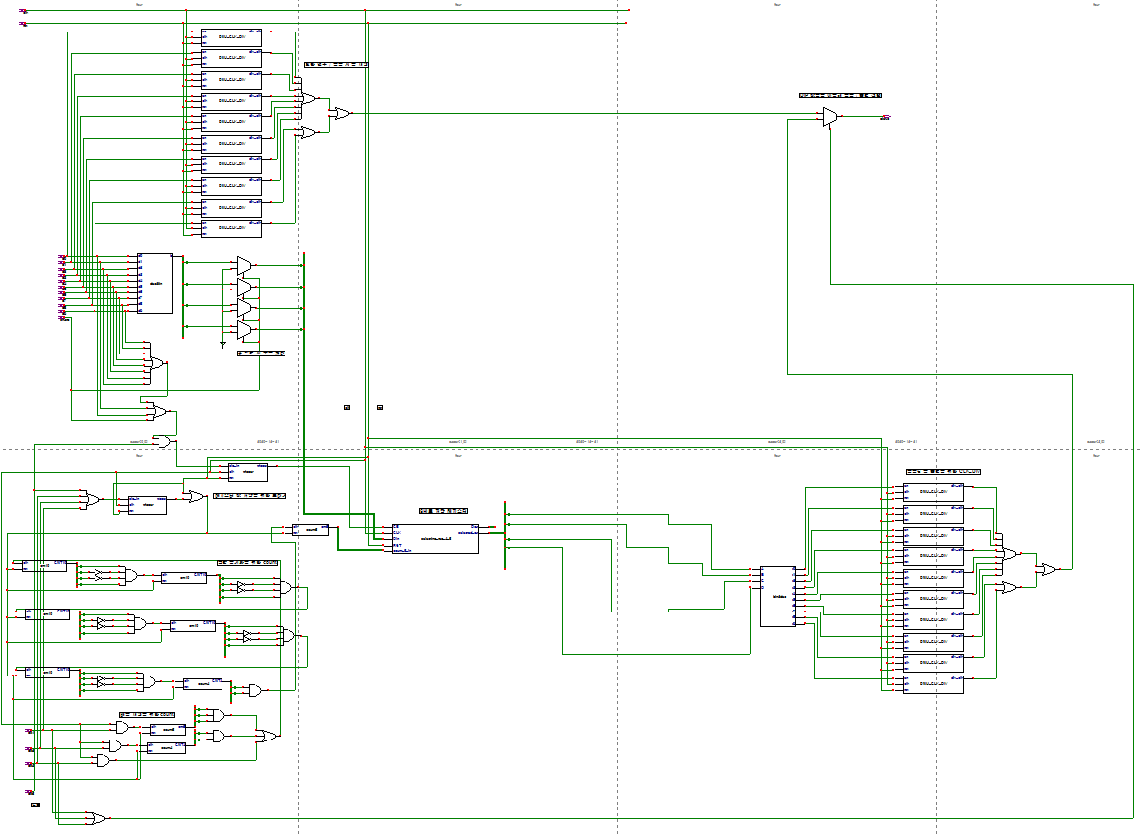

Slide 5
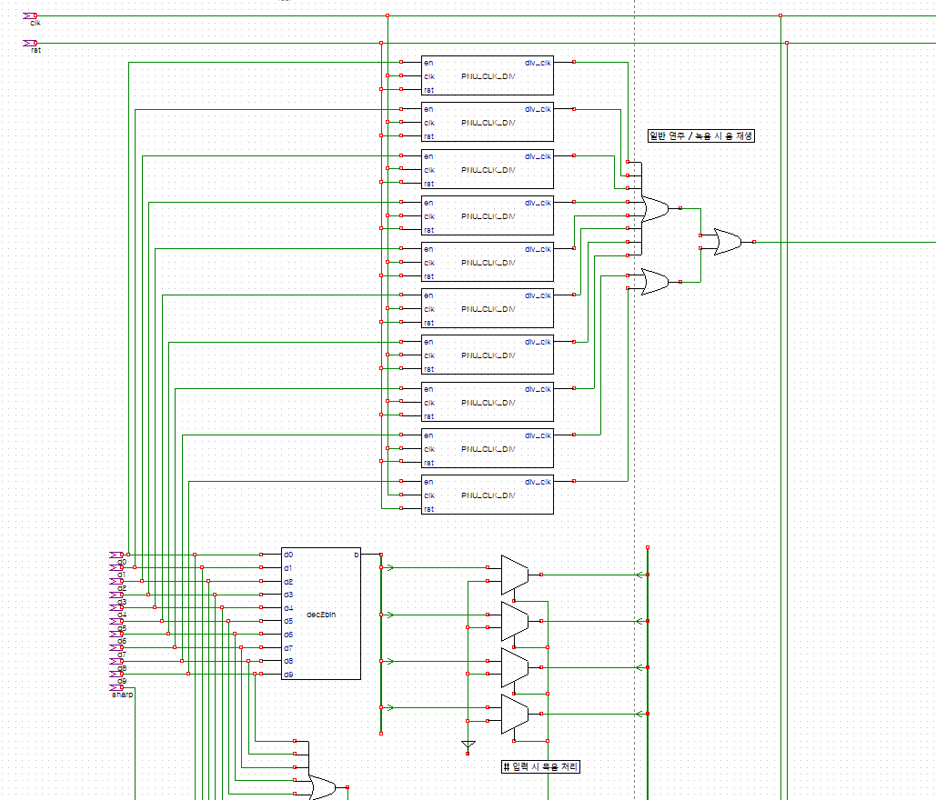

Slide 6
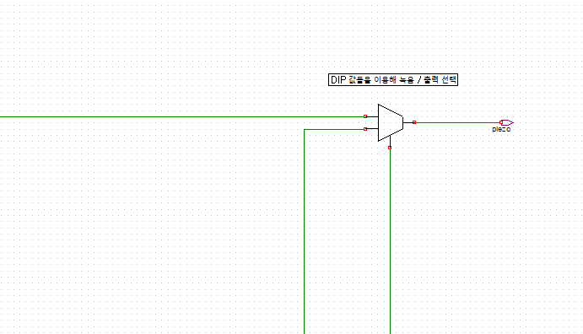

Slide 7
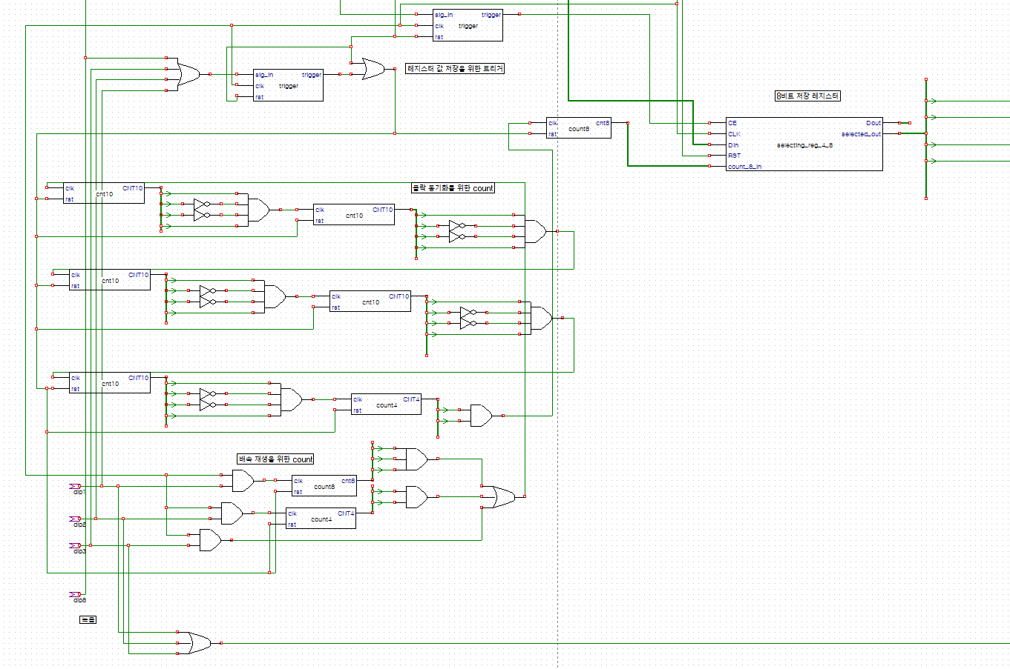

Slide 8
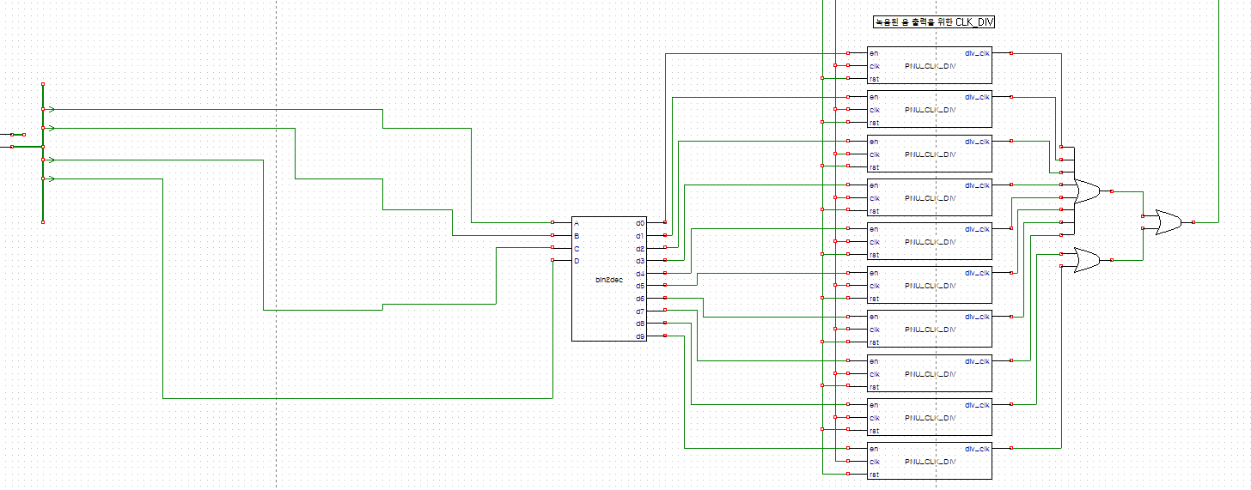

Slide 9
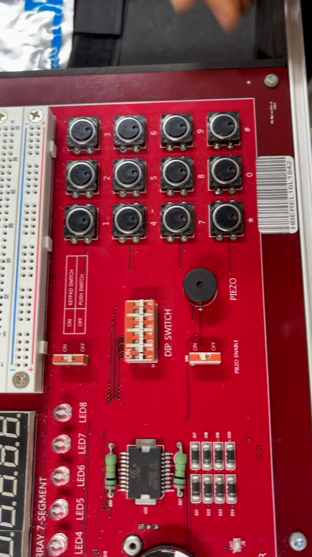
동작 영상

Slide 10
생각하지 못했던 부분
묵음을 #에 할당하여 박자를 표현하려 했으나 잘 안 됨
8-레지스터 4개를 이용하여 최대 32음을 저장하려 했으나 레지스터 개수가 늘어날수록 뒤섞이는 음이 늘어남.
따라서 음 8개를 저장할 수 있도록 수정.
원래는 1배속, 2배속, 3배속으로 재생하게 하려 했으나 클락 특성상 사용자가 입력한 빠르기 그대로 나오지 않아서 DIP 1을 기준으로 DIP 2는 2배, DIP 3은 4배 빠르게 재생하도록 하였음.

Slide 11
06
논리회로설계실험 Term Project
THANK YOU

